Slide 1
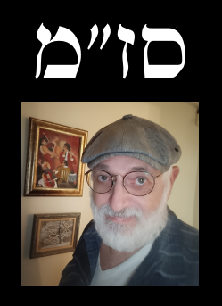
פתיחת השתלמות
"אנדרואיד – פרויקט לבגרות"
מנחה: זאב פריימן

Slide 2
JobScheduler
זימון מתוזמן
JobScheduler

Slide 3
JobScheduler
מאפשר לבצע זימון
לפעולות אחרי פרק זמן מסוים
ובתנאים מסוימים

Slide 4
JobScheduler
שלבי יצירה ושימוש:
יצירת מחלקה היורשת מ-JobService
רישום מחלקה זאת ב-AndroidManifest
קבלת גישה לשירותי מערכת מתאימים
קביעת תכונות ל"מרכיב פניה"
הפעלת מחלקה

Slide 5
JobScheduler
שלבי יצירה ושימוש:
יצירת מחלקה היורשת מ-JobService

Slide 6
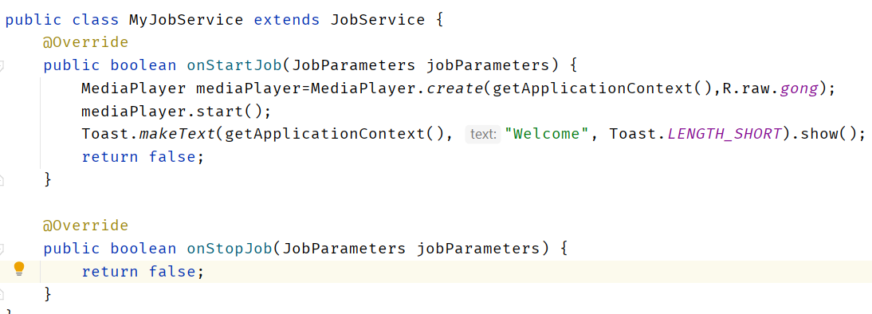


JobScheduler
שלבי יצירה ושימוש:
יצירת מחלקה היורשת מ-JobService

Slide 7
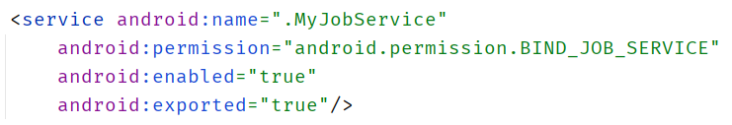
JobScheduler
שלבי יצירה ושימוש:
יצירת מחלקה היורשת מ-JobService
רישום מחלקה זאת ב-AndroidManifest (ידני!)

Slide 8
JobScheduler
שלבי יצירה ושימוש:
יצירת מחלקה היורשת מ-JobService
רישום מחלקה זאת ב-AndroidManifest
קבלת גישה לשירותי מערכת מתאימים

Slide 9
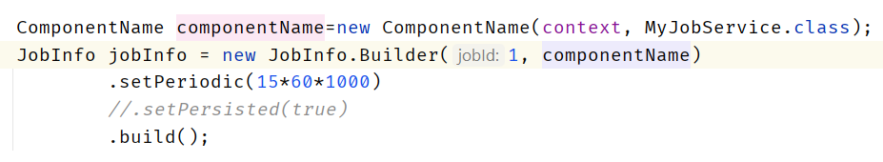
JobScheduler
שלבי יצירה ושימוש:
יצירת מחלקה היורשת מ-JobService
רישום מחלקה זאת ב-AndroidManifest
קבלת גישה לשירותי מערכת מתאימים
קביעת תכונות ל"מרכיב פניה"

Slide 10

JobScheduler
שלבי יצירה ושימוש:
יצירת מחלקה היורשת מ-JobService
רישום מחלקה זאת ב-AndroidManifest
קבלת גישה לשירותי מערכת מתאימים
קביעת תכונות ל"מרכיב פניה"
הפעלת מחלקה

Slide 11
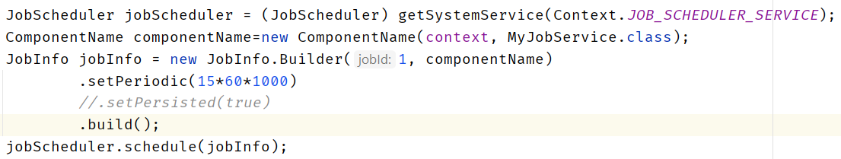
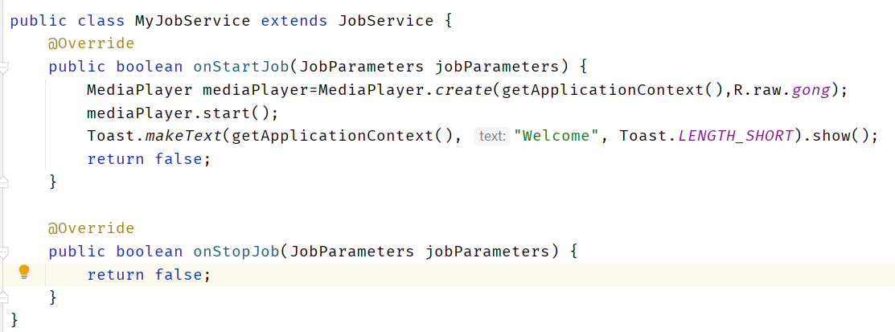
JobScheduler

